Slide 1

Osservatorio delle Buone Pratiche di Integrazione Socio Sanitaria
Comitato Tecnico Scientifico
Roma - 21 Giugno 2023
Il Progetto Osservatorio
Domenico Scibetta
Coordinatore OISS

Slide 2
La Transizione dei Sistemi per la Salute
Bisogni Complessi
Persone - Famiglie - Comunità Locali
Evoluzione dei Sistemi
Dotazioni - Processi - Organizzazione
Stili di Vita
Prevenzione
Ospedale
… … …
Sanità Territoriale
Assistenza di base
Presidi - Intermedie - Palliative
Assistenza Ambulatoriale
Sanità d’iniziativa
Riabilitazione
Domiciliarità
Sociosanitario
Materno-Infantile
Salute Mentale
Dipendenze Patologiche
Non Autosufficienze
Disabilità Gravissime
Socioassistenziale
Infanzia - Adolescenza
Anziani
Disabili
Inclusione
Immigrazione
Lavoro
Istruzione
Abitazione
… … …
Integrazione Sistemica
e Strutturale
→ Nuovi Servizi
→ Nuovi Processi
→ Nuove Organizzazioni

Slide 3
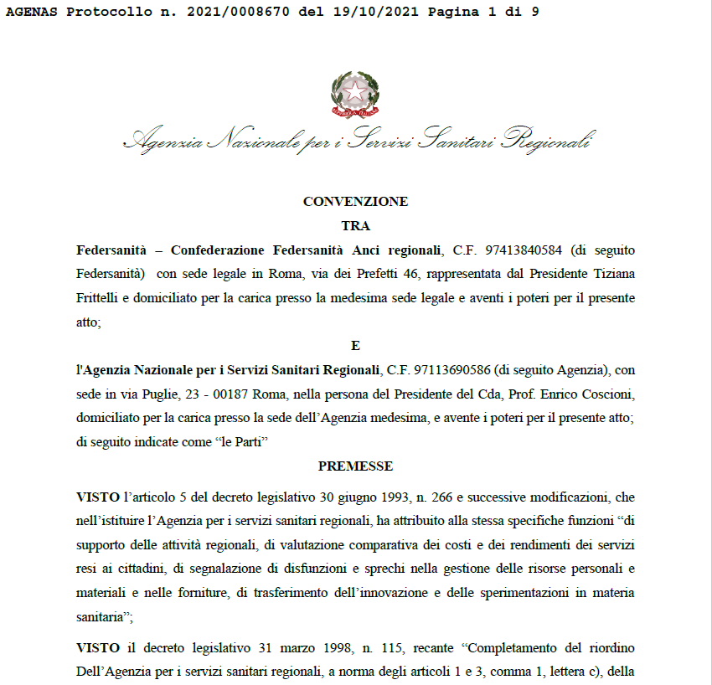
L’Osservatorio per l’Integrazione Sociosanitaria
L’idea nasce durante la pandemia
Convenzione Agenas - Federsanità – Anci
Raccolta e diffusione di esperienze efficaci sull’integrazione
Stimolare tutti i migliori contributi dalla comunità scientifica
Favorire la contaminazione verso il cambiamento
→ con l’esplicita finalità di supportare la costruzione di politiche pubbliche innovative in grado di scavalcare le attuali linee di frattura e produrre trasformazioni di sistema.
Due obiettivi operativi contestuali
Raccogliere le esperienze sul campo e le buone pratiche
Alimentare il confronto competente tra le diverse componenti dell’integrazione

Slide 4


Cosa è stato fatto finora
Condiviso l’approccio
Sistemico e Strutturale all’integrazione
Raccogliere le esperienze sul campo e le buone pratiche
Individuati due referenti per ogni raggruppamento regionale
Attivati 6 gruppi regionali
Raccolte 89 esperienze significative nella piattaforma OIS
Costituito e alimentato l’archivio web
Rilasciato un piccolo manuale d’uso della piattaforma web
Costituito un piccolo gruppo operativo per il sostegno tecnico (F. T.)
Alimentare il confronto competente tra le diverse componenti
Tre incontri web con i referenti regionali
Comunicazione Salute - Forum DG Federsanità Marzo 2022
Missione Italia Anci - Roma Giugno 2022
Forum Risk - Napoli con PonGov Cronicità Luglio 2022 e Bari Settembre 2022
Forum Sistema Salute - Firenze Ottobre 2022
Premio LEAN - Roma Novembre 2022
Assemblea Nazionale Anci - Bergamo Novembre 2022
Chiusura primo anno attività - Agenas Dicembre 2022

Slide 5
Programma annuale 2023 - I Focus principali
Laboratori Territoriali
Comitato Tecnico Scientifico
I LT sono stazioni regionali di confronto e discussione sulle più significative pratiche di integrazione in atto tra le aziende sanitarie e le amministrazioni comunali di quel territorio regionale.
La costruzione di una ‘Comunità di Pratica’ costituisce il primo obiettivo di OISS. In questo contesto l’insediamento del Comitato Tecnico Scientifico, rappresenta il perno intorno a cui condividere il patrimonio informativo raccolto e sviluppare iniziative. Attività da realizzare anche alla luce della promozione di un tavolo di lavoro congiunto nell’ambito delle cronicità, che condivida approcci, analisi, proposte in grado di interessare trasversalmente i processi di integrazione sistemica in campo sanitario, sociosanitario e sociale.
La finalità è duplice:
Favorire il confronto tecnico tra gruppi di esperti attraverso dei focus tematici in cui vengono discusse le esperienze locali più significative.
Alimentare il dibattito pubblico sui contenuti del focus tecnico tramite la partecipazione diretta delle amministrazioni e delle aziende protagoniste dell’integrazione.
→ Proposta di Attività
Organizzare a settembre una giornata di lavoro del Comitato con il compito di analizzare e discutere le indicazioni più rilevanti che emergono dalle sperienze raccolte, dai confronti con i referenti regionali, dalle iniziative pubbliche già svolte durante il primo anno di attività.
Una giornata da svolgere in modo strettamente coordinato con Anci, Agenas e il gruppo d lavoro del PonGov Cronicità.
Il materiale è raccolto in una proposta iniziale di Quaderno OISS.

